Slide 1
Sensores
1TEL05 - Servicios y Aplicaciones para IoT
Clase 5.2
Prof. Stuardo Lucho

Slide 2
Sensores
La mayoría de los dispositivos con Android tienen sensores integrados que miden el movimiento, la orientación y diversas condiciones ambientales.
Estos sensores son capaces de proporcionar datos con alta precisión y son útiles por ejemplo si desea monitorear el movimiento o posicionamiento tridimensional del dispositivo, o si desea monitorear los cambios en el entorno ambiental cerca de un dispositivo.
Por ejemplo, un juego puede rastrear las lecturas del sensor de gravedad para inferir gestos y movimientos complejos del usuario, como inclinación, agitación (shake), rotación o balanceo (swing).
Del mismo modo, una aplicación de brújula podría usar el sensor de campo geomagnético y el acelerómetro para mostrar el funcionamiento de una brújula.

Slide 3

Categorías de sensores
Android tiene 3 categorías de sensores:
Sensores de movimiento
Sensores ambientales
Sensores de posición
Todos estos sensores son gestionados por el “Android Sensor Framework”.
→ La cámara del dispositivo, el micrófono y el sensor de GPS (ubicación) tienen sus propias API y por ende, no se consideran "sensores".

Slide 4

Sensores de movimiento
Motion sensor: para medir el movimiento del dispositivo.
Estos sensores incluyen:
Acelerómetros
Sensores de gravedad
Giroscopios
Sensores vectoriales de rotación

Slide 5

Sensores ambientales
Environmental sensor: para medir condiciones ambientales, como temperatura y presión del aire, iluminación y humedad.
Estos sensores incluyen:
Barómetros
Fotómetros (sensores de luz)
Termómetros

Slide 6

Sensores de posición
Position sensor: para medir la posición física de un dispositivo.
Estos sensores incluyen:
Magnetómetros (sensores de campo geomagnético)
Sensores de proximidad.

Slide 7
Tipos de sensores
Existen de dos tipos:
Basados en hardware: son componentes físicos integrados en el teléfono o tableta. Los sensores de hardware obtienen sus datos midiendo directamente propiedades ambientales específicas, como la aceleración, la intensidad del campo geomagnético o el cambio angular.
Basados en software: no son dispositivos físicos, aunque imitan sensores basados en hardware. Los sensores basados en software derivan sus datos de uno o más de los sensores basados en hardware y a veces se los denomina sensores virtuales o sensores compuestos. El sensor de proximidad y los sensores de contador de pasos son ejemplos de sensores basados en software.

Slide 8
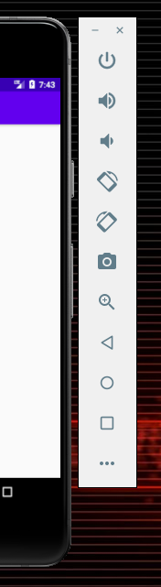
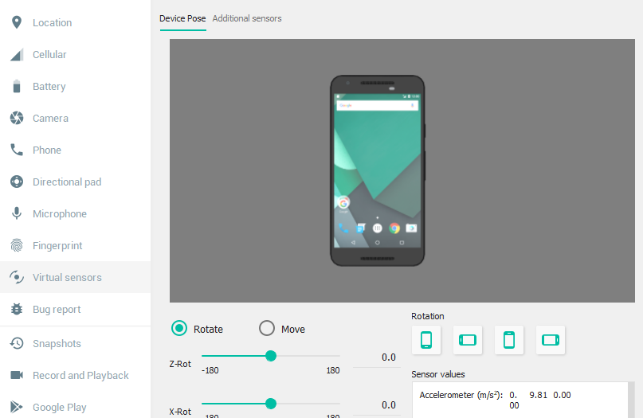
Sensores en el AVD
Si no dispone de un dispositivo móvil para probar los sensores que podría utilizar en su aplicación, el emulador de Android permite simular los mismos.

Slide 9
Android Sensor Framework

Slide 10
Android Sensor Framework
Son un conjunto de clases e interfaces que permiten obtener información y gestionar la data de los sensores del equipo en nuestra aplicación.
Son parte del paquete android.hardware
Entre las funcionalidades que brinda son:
Determinar qué sensores están disponibles en el dispositivo
Determinar las capacidades del sensor, tales como rango máximo, fabricante, energía, resolución, entre otros.
Adquirir la data del sensor e inclusive (según el sensor) la velocidad (frecuencia) de adquisición.
Registrar “listeners” para supervisar los cambios en los sensores.

Slide 11
Clases e interfaces de Android Sensor Framework
SensorManager
Acceso a los sensores
Permite registrar los “listeners” a los sensores
Adquirir información de la orientación del dispositivo
Proporciona las constantes para precisión, frecuencia de adquisición de datos y calibración.

Slide 12
Clases e interfaces de Android Sensor Framework
Sensor
Representa un sensor en particular
Muestra la capacidades del sensor
SensorEvent
Representa la información de los eventos de un sensor, incluida su data.
SensorEventListener
Recibe notificaciones cuando sucede un evento en el sensor.
Cuando hay nueva data
Cuando la precisión del sensor cambia.

Slide 13
Clase Sensor - Tipos de sensores
La clase Sensor define los diferentes tipos de sensores disponibles en el dispositivo y que es utilizado para verificar su existencia. Algunos ejemplos:
→ La lista completa en: https://developer.android.com/reference/android/hardware/Sensor.html
TYPE_ACCELEROMETER | Detecting motion (shake, tilt, etc.)
TYPE_AMBIENT_TEMPERATURE | Monitoring air temperature
TYPE_GRAVITY | Detecting motion (shake, tilt, etc.)
TYPE_GYROSCOPE | Detecting rotation (spin, turn, etc.)
TYPE_LIGHT | Controlling screen brightness
TYPE_LINEAR_ACCELERATION | Monitoring acceleration along single axis
TYPE_MAGNETIC_FIELD | Creating a compass

Slide 14
Usando los sensores

Slide 15
Pasos a seguir
Por lo general, los pasos a seguir para trabajar con el Android Sensor Framework son:
Determinar si el sensor está disponible en el dispositivo
Registrar “listeners” para los sensores
Adquirir data de los sensores
Borrar los “listeners” para los sensores

Slide 16
Determinar si el sensor está disponible
Existen dos formas de validar si un sensor está presente en su dispositivo:
Usando el Android Sensor Framework
Usando los filtros de Google Play

Slide 17
Determinar si el sensor está disponible
→ con Android Sensor Framework
Utilice este método si su aplicación no depende del sensor para funcionar, es decir, puede funcionar y el uso del sensor es opcional.
Instanciar la clase SensorManager.
Utilice getSystemService para obtener un servicio del sistema y al pasarle SENSOR_SERVICE, nos brindara información de los sensores.
SensorManager mSensorManager = (SensorManager) getSystemService(SENSOR_SERVICE);

Slide 18
Determinar si el sensor está disponible
→ con Android Sensor Framework
Usando el método getDefaultSensor(), puede obtener información particular sobre un sensor que necesite. Mire la diapositiva 13 para la lista.
if(mSensorManager != null){
Sensor mAccelerometer = mSensorManager.getDefaultSensor(Sensor.TYPE_ACCELEROMETER);
if(mAccelerometer != null){
Log.d("msg-test","Sí tiene acelerómetro");
}else{
Log.d("msg-test","No tiene acelerómetro");
}
}

Slide 19
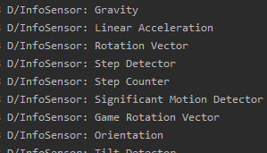
Determinar si el sensor está disponible
→ con Android Sensor Framework
También es posible listar todos los sensores disponibles con getSensorList(Sensor.TYPE_ALL):
if(mSensorManager != null){
List<Sensor> sensorList = mSensorManager.getSensorList(Sensor.TYPE_ALL);
for(Sensor sensor: sensorList){
Log.d("msg-test",sensor.getName());
}

Slide 20
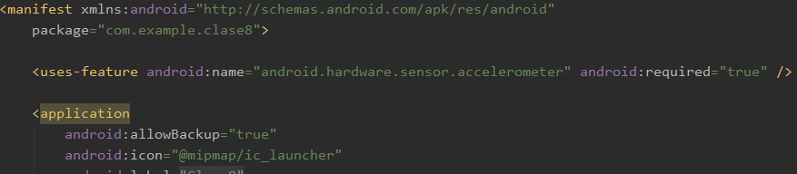
Determinar si el sensor está disponible
→ con filtros de Google Play
Si su aplicación depende del sensor para funcionar, entonces, aparte de validar con el Android Sensor Framework, puede restringir que las personas puedan descargar del Play Store su aplicación si no tienen el sensor requerido.
→ Debe utilizar el tag <uses-feature>
Notes:
<uses-feature android:name="android.hardware.sensor.accelerometer" android:required="true" />

Slide 21
Registrar Listeners
Android genera eventos sobre los sensores, cada vez que éstos tienen nueva data. Para monitorear estos eventos, es necesario:
Implementar la interfaz SensorEventListener
Registrar el listener en el sensor que se desea monitorear.
Obtener los valores del SensorEvent y actualizar la aplicación.
Desregistrar el listener.

Slide 22
Implementar la interfaz SensorEventListener
Debe implementar la interfaz SensorEventListener.
Tendrá que sobreescribir los dos métodos abstractos:
onSensorChanged(): se dispara cuando el sensor tiene nueva data, la cual contiene (en el objeto SensorEvent):
Precisión de la data
Sensor que generó la data
Timestamp
La data en sí.
onAccuracyChanged(): se dispara cuando la precisión del sensor cambia, con 5 valores:
SENSOR_STATUS_ACCURACY_HIGH
SENSOR_STATUS_ACCURACY_MEDIUM
SENSOR_STATUS_ACCURACY_LOW
SENSOR_STATUS_UNRELIABLE (valores muy bajos o inexactos)
SENSOR_STATUS_NO_CONTACT (no brinda información)

Slide 23
Ejemplo
La clase implementa la interfaz SensorEventListener y se crea una variable para gestionar el sensorManager.
public class MainActivity extends AppCompatActivity implements SensorEventListener {
ActivityMainBinding binding;
SensorManager mSensorManager;

Slide 24
Registrar listeners
El registro del listener se debe realizar en el método onResume() y des-registrarlo en onStop(). No se realiza en onCreate(), pues la aplicación estaría sensando y obteniendo datos aún cuando no ha terminado de mostrarse en la pantalla.
@Override
protected void onResume() {
super.onResume();
Sensor mAccelerometer = mSensorManager.getDefaultSensor(Sensor.TYPE_ACCELEROMETER);
mSensorManager.registerListener(this, mAccelerometer, SensorManager.SENSOR_DELAY_UI);
}
@Override
protected void onStop() {
super.onStop();
mSensorManager.unregisterListener(this);
}

Slide 25
Registrar listeners
Al registrar el listener se le indican 3 parámetros:
La clase que implementa la interfaz (la misma actividad)
El tipo de sensor que se está midiendo
El intervalo en que el sensor le enviará data a la aplicación:
SENSOR_DELAY_UI → 60 ms
SENSOR_DELAY_NORMAL → 200ms
SENSOR_DELAY_GAME → 20ms
SENSOR_DELAY_FASTEST → 0ms
→ Menos delay, más consumo de batería
→ Desde el API 11, puede especificar el valor en microsegundos.
mSensorManager.registerListener(this, mAccelerometer, SensorManager.SENSOR_DELAY_UI);
1
2
3

Slide 26
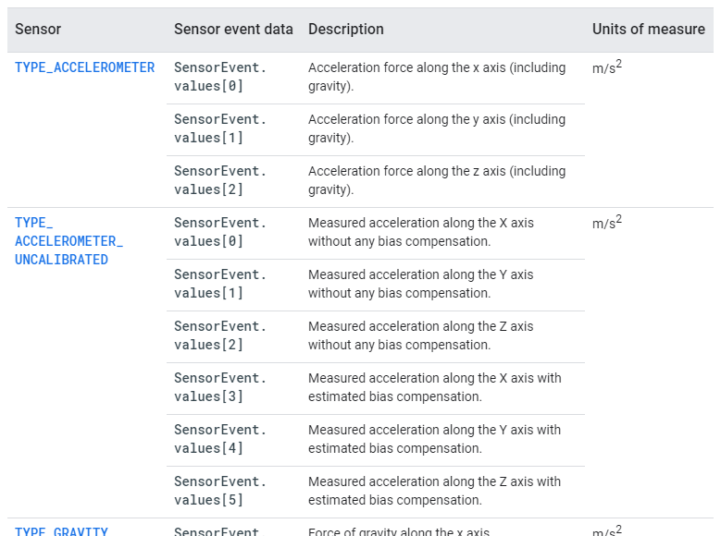
onSensorChanged()
Aquí se gestionan las notificaciones del sistema sobre el sensor. Para cada sensor Android envía información particular la cual está definida en:
→ https://developer.android.com/guide/topics/sensors/sensors_motion.html

Slide 27
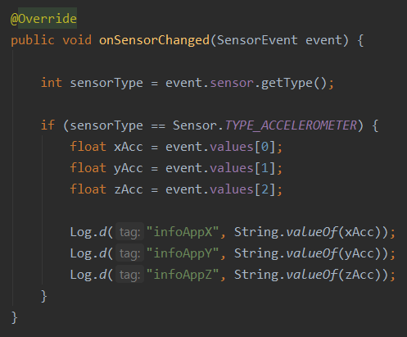
onSensorChanged()
Se debe validar qué sensor está enviando la información pues se puede tener un listener para todos los sensores.
En base a eso, se pueden realizar acciones:

Slide 28
Location

Slide 29
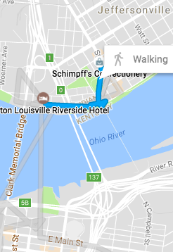
Location
El sistema Android permite obtener la ubicación del dispositivo combinando la información brindada por el GPS, Wifi y red celular.
Google Play Services brinda la clase FusedLocationProviderClient, la cual estima la ubicación del usuario fusionando (“fusing”) todas la data de los sensores de ubicación (Gps, wifi y celular). Esto permite resultados precisos con consumo mínimo de batería.
Esta clase le brinda mediante un objeto Location las coordenadas geográficas en forma de latitud y longitud

Slide 30

Configurando el Google Play Services
Para poder usar el FusedLocation es necesario utilizar los servicios de Google Play, los cuales primero deben ser adicionados mediante el SDK y luego a Gradle.
→ Tools → SDK Manager → Android SDK

Slide 31
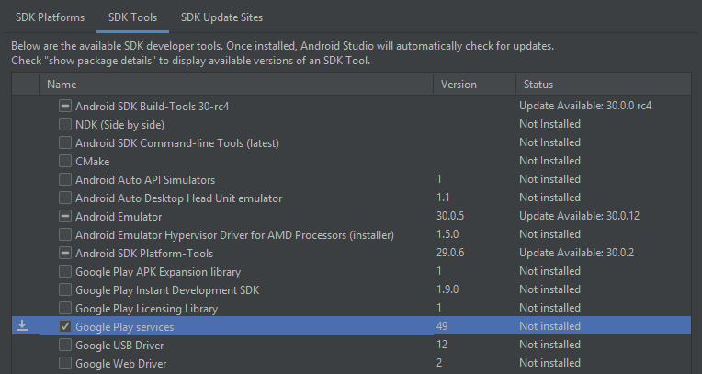
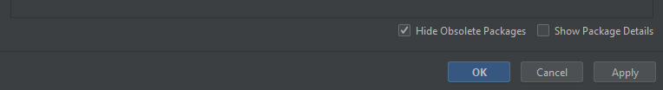
Agregando Google Play Services
En la pestaña SDK Tools, seleccione “Google Play services” y luego “Apply”

Slide 32
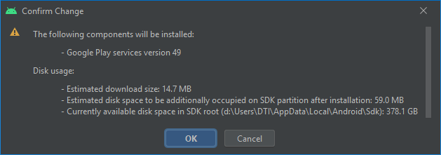
Agregando Google Play Services
Instale los servicios

Slide 33
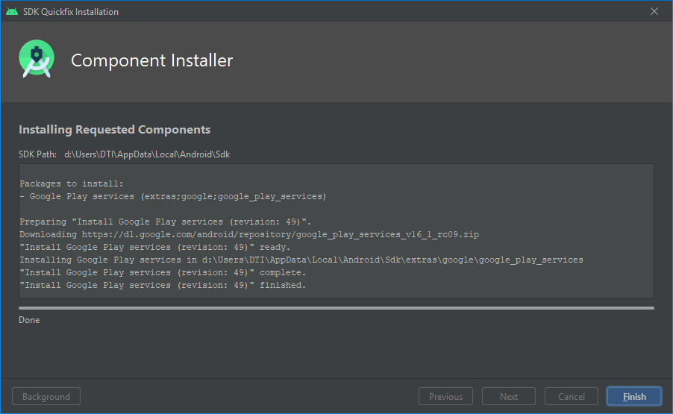
Agregando Google Play Services
Espere que termine de instalar y presione “Finish”

Slide 34
Gradle
Adicionar en Gradle la librería:
→ implementation 'com.google.android.gms:play-services-location:21.0.1'

Slide 35
Permisos en Manifest
Para poder acceder a la ubicación, es necesario solicitar permisos en el Manifest.
<uses-permission android:name="android.permission.ACCESS_COARSE_LOCATION" />
<uses-permission android:name="android.permission.ACCESS_FINE_LOCATION" />
Son necesarios ambos permisos si se desea una precisión alta. Si solo se desea una precisión baja, basta con COARSE_LOCATION.
Estos permisos brindan la opción de obtener su ubicación en un instante de tiempo.
Si lo que desea es enviar su ubicación constantemente o gestionarla en background (como whatsapp), puede utilizar: foreground location o background location.
Notes:
<uses-permission android:name="android.permission.ACCESS_COARSE_LOCATION" />
<uses-permission android:name="android.permission.ACCESS_FINE_LOCATION" />

Slide 36
Mostrar ubicación
Siempre que se desee se debe validar primero que se cuentan con los permisos, esto se logra con ActivityCompat.checkSelfPermission()
public void mostrarUbicacion() {
int selfPermissionFineLocation = ActivityCompat.checkSelfPermission(this, Manifest.permission.ACCESS_FINE_LOCATION);
int selfPermissionCoarseLocation = ActivityCompat.checkSelfPermission(this, Manifest.permission.ACCESS_COARSE_LOCATION);
if (selfPermissionFineLocation == PackageManager.PERMISSION_GRANTED &&
selfPermissionCoarseLocation == PackageManager.PERMISSION_GRANTED) {
//tenemos permisos
} else {
//no tenemos permisos, se deben solicitar
}
}
Notes:
public void mostrarUbicacion() {
int selfPermissionFineLocation = ActivityCompat.checkSelfPermission(this, Manifest.permission.ACCESS_FINE_LOCATION);
int selfPermissionCoarseLocation = ActivityCompat.checkSelfPermission(this, Manifest.permission.ACCESS_COARSE_LOCATION);
if (selfPermissionFineLocation == PackageManager.PERMISSION_GRANTED &&
selfPermissionCoarseLocation == PackageManager.PERMISSION_GRANTED) {
//tenemos permisos
} else {
//no tenemos permisos, se deben solicitar
}
}

Slide 37
Mostrar ubicación
Si se tienen los permisos, se puede mostrar la ubicación utilizando la clase FusedLocationProviderClient. y registrando un listener.
/tenemos permisos
FusedLocationProviderClient providerClient = LocationServices.getFusedLocationProviderClient(this);
providerClient.getLastLocation().addOnSuccessListener(this, location -> {
if(location != null){
Log.d("msg-test","latitud: " + location.getLatitude());
Log.d("msg-test","longitud: " + location.getLongitude());
}
});

Slide 38
Solicitar permisos - creación del callback
En caso no tengamos permisos, estos se deben solicitar usando un callback
registerForActivityResult.
ActivityResultLauncher<String[]> locationPermissionLauncher = registerForActivityResult(
new ActivityResultContracts.RequestMultiplePermissions(),
result -> {
Boolean fineLocationGranted = result.get(Manifest.permission.ACCESS_FINE_LOCATION);
Boolean coarseLocationGranted = result.get(Manifest.permission.ACCESS_COARSE_LOCATION);
if (fineLocationGranted != null && fineLocationGranted) {
Log.d("msg", "Permiso de ubicación precisa concedido");
mostrarUbicacion();
} else if (coarseLocationGranted != null && coarseLocationGranted) {
Log.d("msg", "Permiso de ubicación aproximada concedido");
} else {
Log.d("msg", "Ningún permiso concedido");
}
}
);
Si obtenemos el permiso, mostramos la ubicación
Notes:
ActivityResultLauncher<String[]> locationPermissionLauncher = registerForActivityResult(
new ActivityResultContracts.RequestMultiplePermissions(),
result -> {
Boolean fineLocationGranted = result.get(Manifest.permission.ACCESS_FINE_LOCATION);
Boolean coarseLocationGranted = result.get(Manifest.permission.ACCESS_COARSE_LOCATION);
if (fineLocationGranted != null && fineLocationGranted) {
Log.d("msg", "Permiso de ubicación precisa concedido");
mostrarUbicacion();
} else if (coarseLocationGranted != null && coarseLocationGranted) {
Log.d("msg", "Permiso de ubicación aproximada concedido");
} else {
Log.d("msg", "Ningún permiso concedido");
}
}
);

Slide 39
Solicitar permisos - llamado al callback
Luego de crear el callback, ya se le puede llamar luego de validar los permisos.
public void mostrarUbicacion() {
int selfPermissionFineLocation = ActivityCompat.checkSelfPermission(this, Manifest.permission.ACCESS_FINE_LOCATION);
int selfPermissionCoarseLocation = ActivityCompat.checkSelfPermission(this, Manifest.permission.ACCESS_COARSE_LOCATION);
if (selfPermissionFineLocation == PackageManager.PERMISSION_GRANTED &&
selfPermissionCoarseLocation == PackageManager.PERMISSION_GRANTED) {
//tenemos permisos
FusedLocationProviderClient providerClient = LocationServices.getFusedLocationProviderClient(this);
providerClient.getLastLocation().addOnSuccessListener(this, location -> {
if (location != null) {
Log.d("msg-test", "latitud: " + location.getLatitude());
Log.d("msg-test", "longitud: " + location.getLongitude());
}
});
} else {
//no tenemos permisos, se deben solicitar
locationPermissionLauncher.launch(new String[]{
Manifest.permission.ACCESS_FINE_LOCATION,
Manifest.permission.ACCESS_COARSE_LOCATION
});
}
}
Notes:
requestPermissonForLocation.launch(new String[]{
Manifest.permission.ACCESS_FINE_LOCATION,
Manifest.permission.ACCESS_COARSE_LOCATION
});

Slide 40
Observación
Un emulador no tiene el GPS en sí, por lo que es más probable que getLastLocation() devuelva nulo. Para obligar al emulador a obtener una nueva ubicación, inicie la aplicación Google Maps y acepte los términos y condiciones (si aún no lo ha hecho).
Use la pestaña Ubicación de la configuración del emulador para entregar una ubicación al dispositivo. Esto obliga a almacenar en caché un valor y getLastLocation() ya no devuelve nulo.

Slide 41

Location + Google Maps
Ahora que conoce cómo geolocalizar en su aplicación, podría integrar con Google maps.
Revise este guía: https://developers.google.com/maps/documentation/android-sdk/start
Inclusive, podría trackear el movimiento del usuario en su aplicación con un LocationRequest, el cual permite definir intervalos de medición de la ubicación.

Slide 42
¿Preguntas?

Slide 43
Muchas gracias

